Slide 1
Digital agenda for Norge
Meld. St. 27 (2015–2016)
Dag Wiese Schartum

Slide 2
Dokumenter om «digital agenda»
StoltenbergII-regjeringen la fram Meld. St. 23 (2012–2013) om Digital agenda for Norge— IKT for vekst og verdiskaping
I april i år la dagens regjering fram en ny Digital agenda for Norge (Meld. St. 27 (2015–2016))
Begge meldinger er etter mønster fra EUs: Digital Agenda for Europe (2010)
Alle dokumenter gjelder sektoroverskridende IKT-politikk som bl.a. omfatter innovasjon, næringsliv og offentlig forvaltning

Slide 3

Regjeringens mål og hovedprioriteringer i IKT-politikken
Hovedmålsettinger
En brukerrettet og effektiv offentlig forvaltning
Verdiskaping og deltakelse for alle
Hovedprioriteringer
1. Brukeren i sentrum
2. IKT er en vesentlig innsatsfaktor for innovasjon
og produktivitet
3. Styrket digital kompetanse og deltakelse
4. Effektiv digitalisering av offentlig sektor
5. Godt personvern og god informasjonssikkerhet

Slide 4
Retning og ambisjon for regjeringens politikk i offentlig sektor
Offentlig sektor spør deg ikke på nytt om noe den vet
Du trenger ikke søke om noe du har rett til
Hvis offentlig sektor trenger informasjon fra deg, skal du kunne gi
den digitalt
Du får svar digitalt
Du får umiddelbart svar hvis det ikke er behov for bruk av skjønn
Du kan enkelt få vite hva offentlig sektor vet om deg og hvem som
har sett denne informasjonen

Slide 5
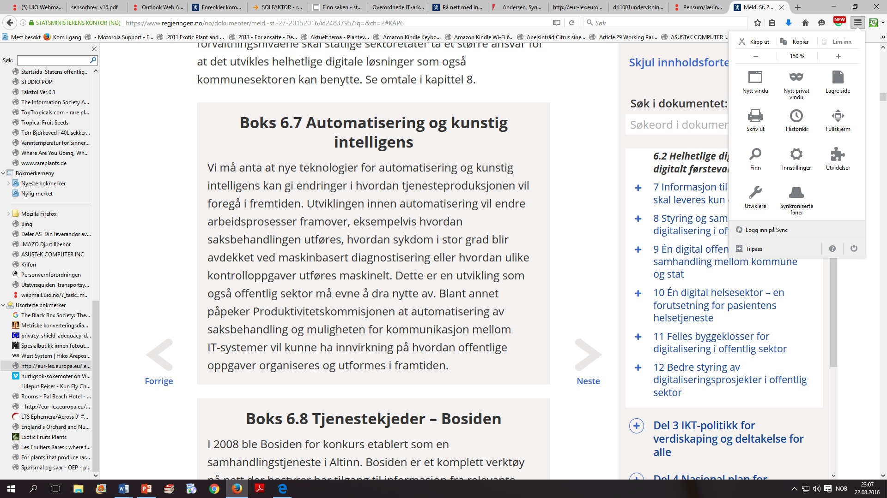

Slide 6
Om lovgivning og digitalisering
«Regelverket legger premisser for saksbehandlingen hos offentlige virksomheter. Det er derfor viktig at både arbeidsprosessene og regelverket legger til rette for digital saksbehandling.
…
Som ledd i digitalisering av offentlige tjenester og arbeidsprosesser, kan det være aktuelt med hel eller delvis automatisering av rettslige vurderinger. Automatisering av rettslige vurderinger forutsetter at rettsregler blir uttrykt i programkoder. Dette krever bestemmelser som egner seg for slik regelanvendelse.» (avsnitt 8.3.2)

Slide 7
